Slide 1

CoderDojo 浜松へ
ようこそ

Slide 2
CoderDojo とは？

Slide 3
CoderDojo とは？
CoderDojo （コーダー道場）とは、
プログラミングクラブの
自由な
世界規模のネットワーク
Notes:
2011年にアイルランドで始まり、世界では100カ国・2,000の道場、日本には220以上の道場があります。

Slide 4
CoderDojo とは？
どんなプログラミングクラブなのか
参加費・会場費の諸経費を徴収しない 非営利のプログラミングクラブ
自律的なコミュニティグループ
自主性を持って学ぶ 主に7〜17才の若者が対象
Notes:
CoderDojo は7〜17歳を対象とした非営利のプログラミング道場です。

Slide 5
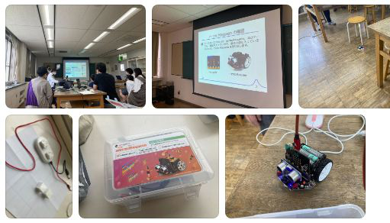
CoderDojo 浜松とは？

Slide 6
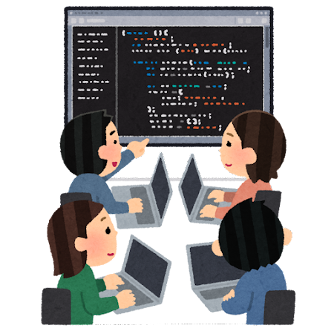
CoderDojo 浜松とは？
CoderDojo 浜松は、2016年から月に1回ペースで
道場を開いています。

Slide 7
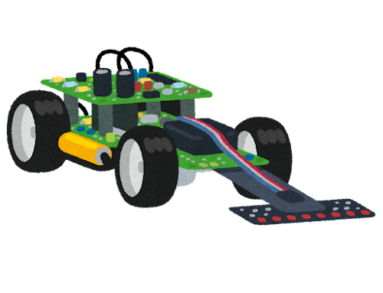
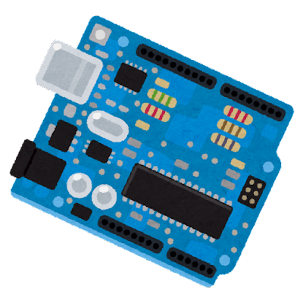
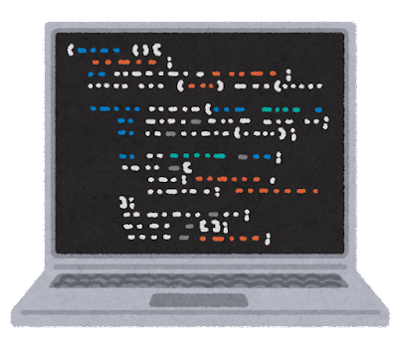
CoderDojo 浜松とは？
主に次のようなことをやっています。
・Scratch という ブロック・プログラミング
環境による作品制作
・micro:bit などのマイコンボードの
プログラミング
・Python/ JavaScript / Unity などを
つかったプログラミング

Slide 8
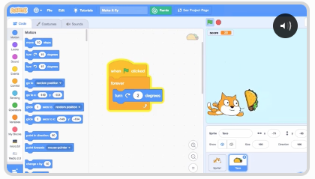
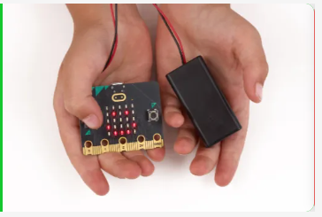
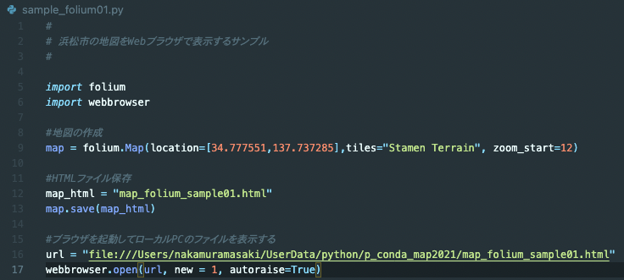
CoderDojo 浜松とは？
Scratch
micro:bit
Python/ JavaScript / Unity

Slide 9


CoderDojo 浜松とは？
これ以外にもプログラムに関係あるような事であれば、
自分の興味がある事をしていただいてかまいません。
自分の作った作品を参加者に見せたい方は、
プロジェクターを使って発表することもできます。
自分の作った作品を参加者に見せたい方は、
プロジェクターを使って発表することもできます。

Slide 10
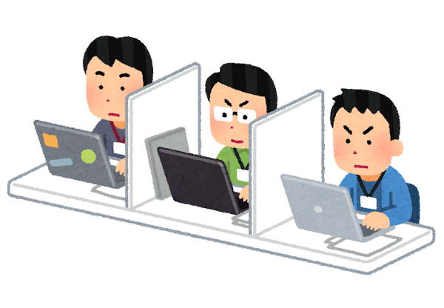
CoderDojo に関わる人たち？

Slide 11
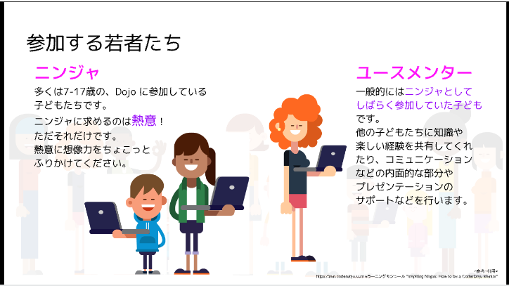
CoderDojo に関わる人たち？

Slide 12
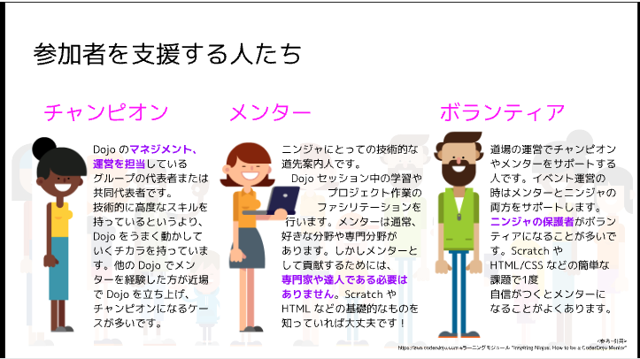
CoderDojo に関わる人たち？

Slide 13
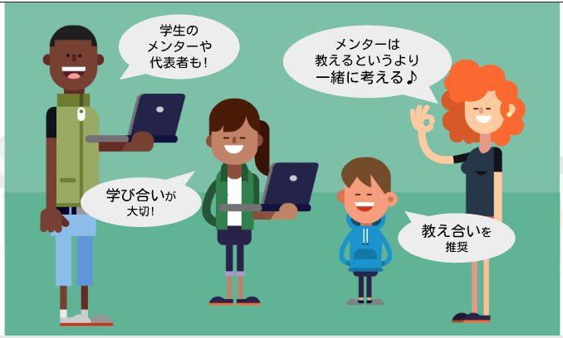
CoderDojo に関わる人たち？

Slide 14

ちょっとお願い
CoderDojoの活動を広く知らせていくために、活動の写真をWeb Pageなどに公開することがあります。もし、撮影の際に写さないで欲しいという要望がありましたら、事前にメンターやボランティアまでお知らせください。
CoderDojoでは参加費は徴収しませんが、継続的に活動を続けていくために募金を集めています。ワンコイン100円で良いので、ぜひご協力のほどよろしくお願いします。

Slide 15


お知らせ
第93回 CoderDojo 浜松
2月25日（日）13:30〜15:30
鴨江アートセンター
その他のイベント
第8回 CoderDojo 磐田 マインクラフト特集
- 2月17日（土）13:30〜
- かたりあ（磐田市民文化会館）創作活動室4
第94回 CoderDojo 浜松
- 3月31日（日）13:30〜
- 鴨江アートセンター
Notes:
2024/2/25 13:00 - 17:00
2024/3/31 13:00 - 17:00

Slide 16

さあ、やってみよう！

Slide 17
Wi-Fi
SSID ：201KamoeArtCenter
パスワード ：201KamoeAC
Notes:
アートセンター

Slide 18
Wi-Fi
SSID： HAMAMATSU_FREE_Wi-Fi_Biz
パスワード： H4DQ69g8
Notes:
南部協働センター

Slide 19
Wi-Fi
SSID： HAMAMATSU_FREE_Wi-Fi_Biz
パスワード： H4DQ69g8
Notes:
南部協働センター

